Slide 1
9장 node.js 소개

Slide 2
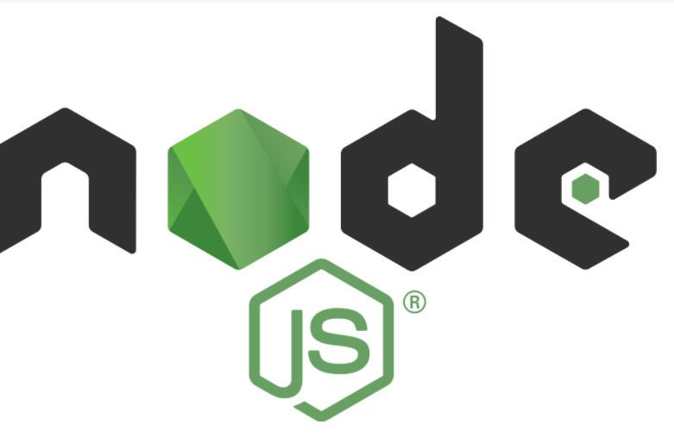
Node.js 소개
Node.js란?
크롬 V8 자바스크립트 엔진으로 빌드된 자바스크립트 런타임이고 이벤트 기반 및 논블로킹(멈추지 않는다. 모든 API가 비동기적으로 처리됨) I/O모델을 사용하여 가볍고 효율적이다.

Slide 3
Node.js 소개
자바스크립트 런타임
기존의 자바스크립트 프로그램은 브라우저 위에서 빠르게 실행할 수 있었지만 브라우저 외의 환경에서는 실행 속도 문제 때문에 호응을 얻지 못했다. 그러나 구글 V8 자바스크립트 엔진이 출시되면서 다른 자바스크립트 엔진에 비해 속도가 매우 빨라지며 V8를 이용하여 노드 프로젝트를 시작했다. Node.js는 자바스크립트 런타임이다. 즉, 자바스크립트 언어로 만든 프로그램들을 실행할 수 있는 환경을 말한다. Node.js는 V8 자바스크립트 엔진과 libuv라는 라이브러리를 사용한다.

Slide 4
Node.js 소개
이벤트 기반이란?
이벤트가 발생할 때 미리 지정해둔 작업을 수행하는 방식이다. 이벤트 기반 시스템에서 이벤트가 발생할 때 무엇을 할지 미리 등록해두는 것을 이벤트 리스너(event listener)에 콜백(callback) 함수를 등록한다라고 표현한다.
이벤트 루프
이벤트 발생 시 호출할 콜백 함수를 관리하고 호출된 콜백 함수의 실행 순서를 결정하는 역활을 한다.

Slide 5
Node.js 소개
Node.js 입문자들의 오해
Node는 웹서버가 아니다. Node 자체로는 아무것도 하지 않는다 – 아파치 웹서버처럼 HTML 파일 경로를 지정해주고 서버를 열고 그런 설정이 없다. 단, HTTP 서버를 직접 작성해야한다 (일부 라이브러리의 도움을 받으면서).
Node.js 는 그저 코드를 실행할 수 있는 하나의 방법에 불과한 그저 JavasScript 런타임일 뿐이다.

Slide 6
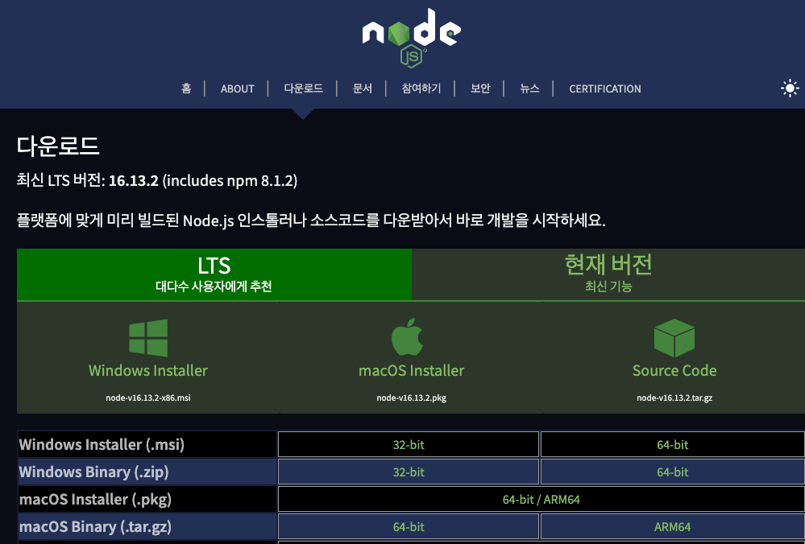
Node.js 소개
Node.js 설치 – 윈도우의 경우 설치버전을 받으면 된다.
https://nodejs.org/ko/download/

Slide 7
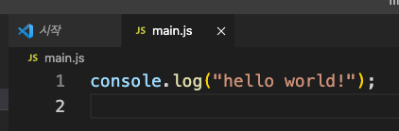

Node.js 소개
Main.js 파일을 작성해서 아래와 같이 실행해 본다.

Slide 8
Node.js 소개
1단계: 필요한 모듈 import 하기
어플리케이션에 필요한 모듈을 불러올땐 require 명령을 사용한다. 다음 코드는 HTTP 모듈을불러오고 반환되는 HTTP 인스턴스를 http 변수에 저장한다.
var http = require("http");
2단계: 서버 생성하기
이번 단계에선, 1단계에서 만든 http 인스턴스를 사용하여 http.createServer() 메소드를 실행한다.
그리고 listen 메소드를 사용하여 포트 8081과 bind 한다. http.createServer() 의 매개변수로는 request와 response를 매개변수로 가지고있는 함수를 넣어준다.
다음 코드는 언제나 “Hello World” 를 리턴하는 포트 8081의 웹서버를 생성해준다.
http.createServer(function(request, response){

Slide 9
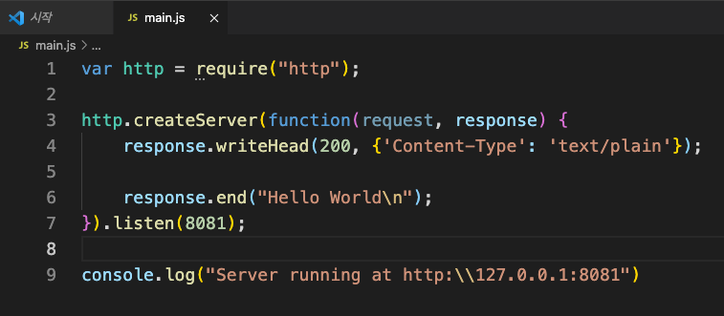
Node.js 소개

Slide 10
Node.js 소개
예를 들어 유명한 Node.js 웹 프레임워크중
하나인 express를 설치한다면 다음 명령어를 입력하면 된다.
$ npm install express
설치하면 여러분의 js에서 이렇게 모듈을 사용 할 수 있다.
var express = require('express');

Slide 11
Node.js 소개
package.json
package.json 은 노드 어플리케이션 / 모듈의 경로에 위치해 있으며 패키지의 속성을 정의한다.
다음은 express로 프로젝트를 생성했을 때 생성되는 package.json 이다.
{
"name": "myapp",
"version": "0.0.0",
"private": true,
"scripts": {
"start": "node ./bin/www"
},
"dependencies": {
"body-parser": "~1.13.2",
"cookie-parser": "~1.3.5",

Slide 12
Node.js 소개
Callback Function 이 뭘까?
자바스크립트에서는, 함수(function)는 일급 객체다.
즉, 함수는 Object 타입이며 다른 일급객체와 똑같이 사용 될 수 있다. (String, Array, Number, 등등..)
function 자체가 객체이므로 변수안에 담을 수 도 있고 인수로서 다른 함수에 전달 해 줄수도 있고,
함수에서 만들어질수 도있고 반환 될수도 있다.
Callback function은, 특정 함수에 매개변수로서 전달된 함수를 지칭한다.
그리고 그 Callback function은 그 함수를 전달받은 함수 안에서 호출되게 된다.
이해를 돕기 위하여 jQuery에서 사용된 callback function 예제를 살펴본다.
보시면, click 메소드의 인수가 변수가 아니라 함수이죠?
/ click 메소드의 인수가 바로 Callback 함수다.
$("#btn_1").click(function() {
alert("Btn 1 Clicked");
});

